Slide 1
Введение
В последнее время на рынке промышленных товаров в Российской Федерации появилось большое количество разнообразных бытовых электротоваров (электрические инструменты, стиральные, посудомоечные, машины, холодильники, пылесосы и т. п), которые производят многочисленные компании многих стран мира. Производители этих товаров постоянно расширяют их ассортимент, разрабатывают новые конструкции, применяя для этого последние достижения науки и техники (в том числе достижения электронной цифровой техники) и улучшая их дизайн, качество и потребительские свойства.

Slide 2
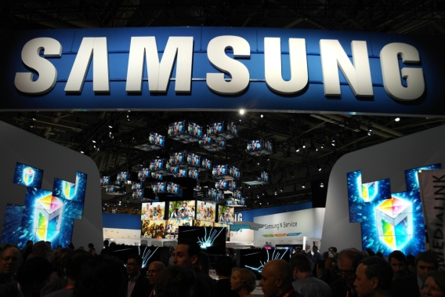
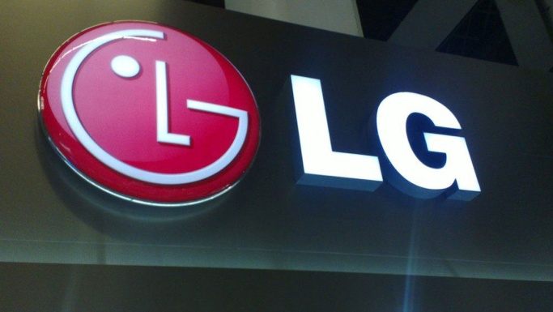


Одни из крупнейших производителей электробытовых товаров
Рис. 1 – SAMSUNG
Рис. 2 – LG
Рис. 3 – BOSCH
Рис. 4 – NEFF

Slide 3
Факторы, определяющие качество электробытовых товаров
Факторы, формирующие качество продукции включают следующие:
проектирование и разработка продукции;
сырье;
технология производства;
Сырье - один из основополагающих факторов, формирующих качество и количество товаров. Различают основное и вспомогательное сырье, материалы, в том числе упаковочные, а также полуфабрикаты и комплектующие изделия.
Основное и вспомогательное сырье отличаются в различной степени их обработки и готовности, а также воздействия на формирование качества и количества.
Основное сырье наряду с технологией производства в значительной мере определяет ассортиментную группу готовой продукции. В группу электробытовых товаров входят изделия, при эксплуатации которых используется электрическая энергии, то немаловажным является качество исходного материала для изготовления изоляции: пластмассы, резина и т. п

Slide 4
Конструкция - этот фактор оказывает решающее воздействие на формирование основных характеристик непродовольственных товаров: ассортиментную, количественную, качественную и стоимостную. Назначение конструкции - обеспечение функциональных, эргономических, эстетических свойств, безопасности и надежности изделий. Выбор параметров конструкции изделий зависит от характера потребностей. Большое значение наряду с дизайном и техническим уровнем имеет взаимозаменяемость и совместимость отдельных деталей и узлов, а также их надежность. Так, например, бытовые электрические стиральные машины выпускаются с двумя принципами работы - стиркой в барабане и стиркой в баке с помощью активатора. Активаторные машины имеют более простую конструкцию, меньшую стоимость производства и более низкую розничную цену, но дают низкую эффективность отстирывания белья. Для повышения эффективности отстирывания белья разработаны стиральные машины, сочетающие активатор и барабан.

Slide 5
Технология производства
Наряду с основным сырьем технологические процессы оказывают решающее воздействие на сохраняемость).
Хотя каждый этап технологии производства вносит определенный ассортиментную, количественную, качественную и стоимостную. Различают три основных этапа технологии производства:
подготовительный (совокупность операций по подготовке основного и вспомогательного сырья и комплектующих изделий к сборке);
основной этап (переработка сырья, сборка комплектующих изделий);
окончательный этап (придание товарного вида, улучшение формирование основных характеристик непродовольственных товаров: вклад в формирование качества готового продукта, наибольшее значение имеют операции основного этапа.

Slide 6
К сохраняющим факторам относятся упаковка, хранение, товарная обработка, реализация, послепродажное обслуживание или потребление.

Slide 7
Классификация электробытовых товаров
Электробытовые товары классифицируют по нескольким признакам. По назначению ассортимент электротоваров подразделяют на следующие группы:
- провода установочные; соединительные шнуры;
- электроустановочные изделия, источники света;
- бытовые светильники;
- бытовые электрические приборы и машины;
- электромеханические инструменты и машины для механизации хозяйственных работ;
- трансформаторы, контрольно-измерительные приборы, химические источники тока.
Каждая группа делится на конкретные виды изделий с учетом их узкофункционального назначения. Предусмотрена внутривидовая классификация, построенная с учетом особенностей конструкции прибора, наличия элементов комфортности, величины потребляемой мощности, способа регулировки и других признаков, характерных для конкретного изделия.

Slide 8
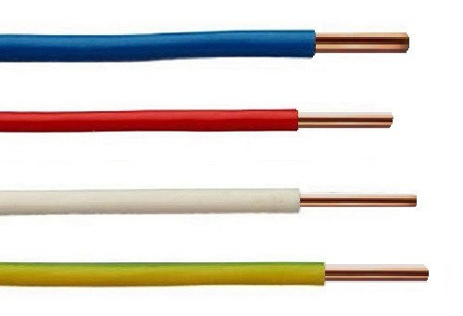
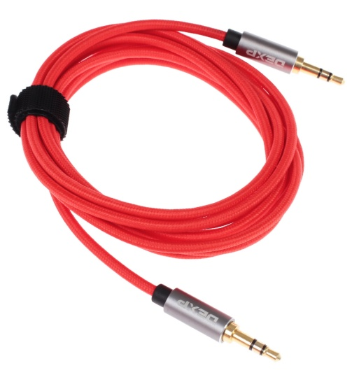
Провода установочные; соединительные шнуры
Рис. 5 – Провода установочные
Рис. 6 – Соединительные шнуры

Slide 9
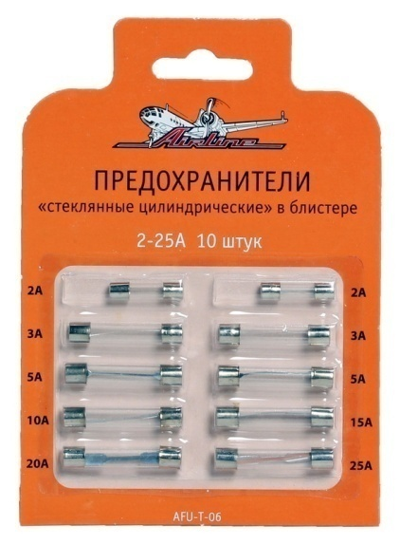
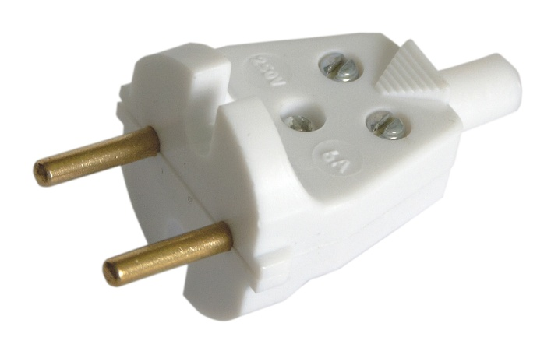
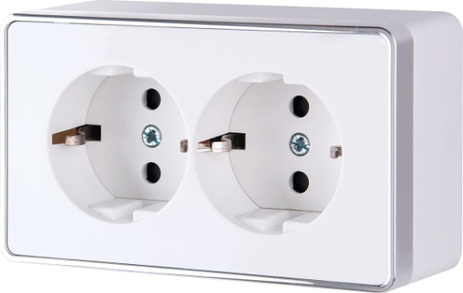
Электроустановочные изделия
В группу электроустановочных изделий входят изделия, необходимые для монтажа квартирных электропроводок, подключения к ним приборов и машин, защиты проводки машин от токов короткого замыкания, перегрузки и других целей.
Ассортимент товаров этой группы очень широк: патроны, выключатели, переключатели, штепсельные вилки и розетки, предохранители, изоляционные ролики, втулки, воронки, лента.
Рис. 7 – Штепсельная розетка
Рис. 8 – Предохранители
Рис. 9 – Штепсельная вилка

Slide 10
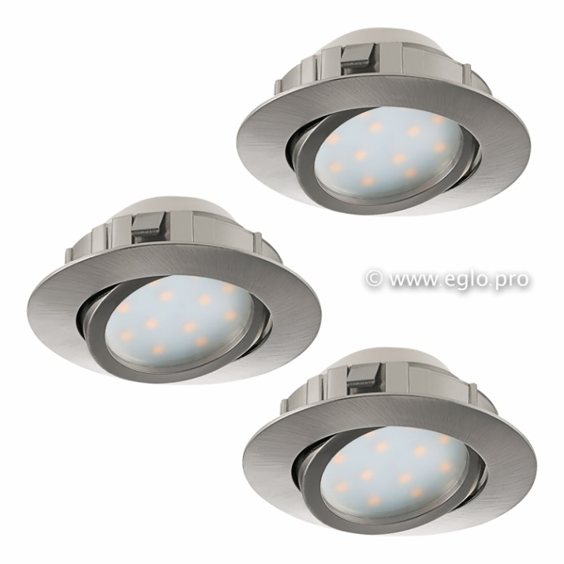
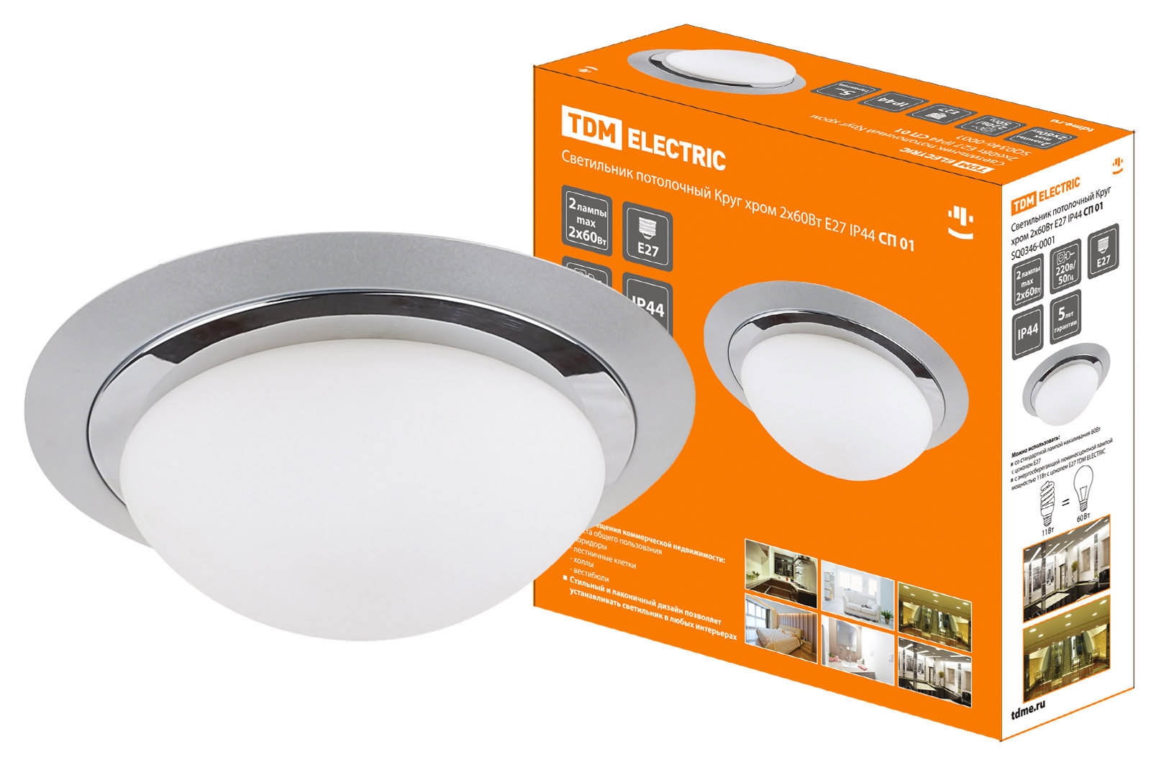
Бытовые светильники
Рис. 10 – Бытовые светильники

Slide 11
Бытовые электрические приборы и машины по назначению делят на:
нагревательные приборы;
холодильники и морозильники;
бельеобрабатывающие машины (стиральные машины, гладильные машины, утюги);
уборочные машины;
швейные машины;
машины для механизации кухонных работ;
приборы личной гигиены и санитарии;
машины для поддержания микроклимата в помещениях;

Slide 12
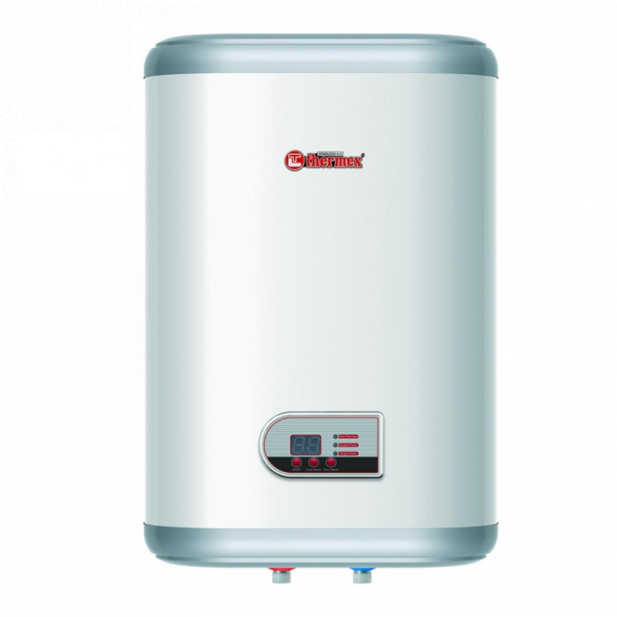
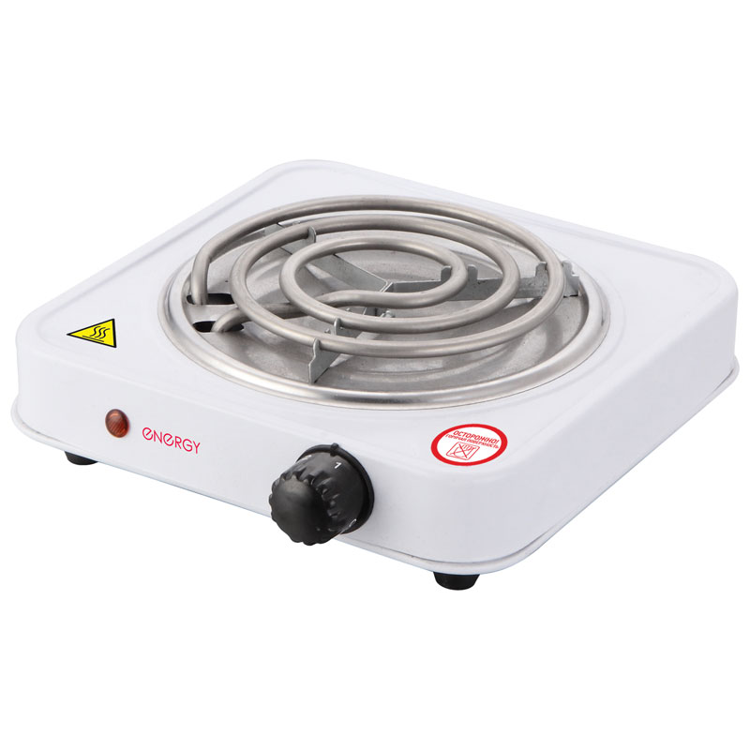
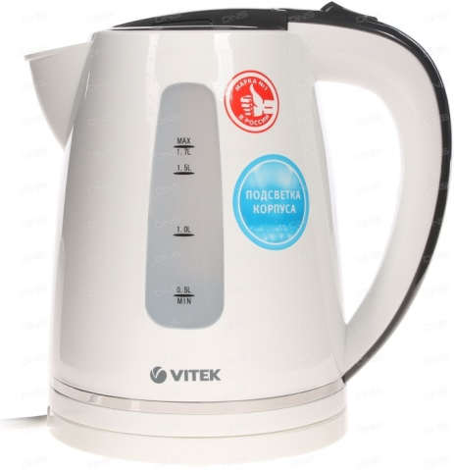
Нагревательные приборы
Рис. 11 – Электроплитка
Рис. 12 – Электрочайник
Рис. 13 – Эл. водонагреватель

Slide 13
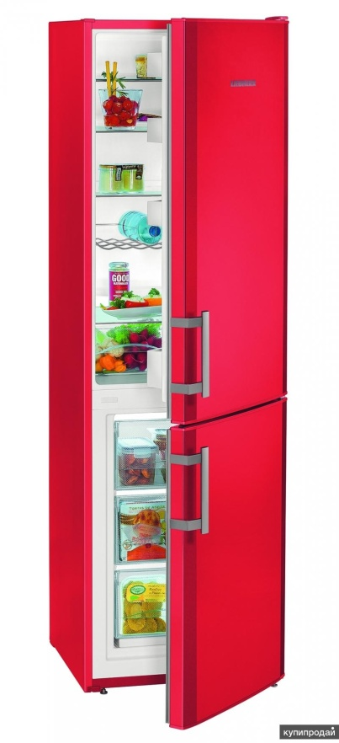
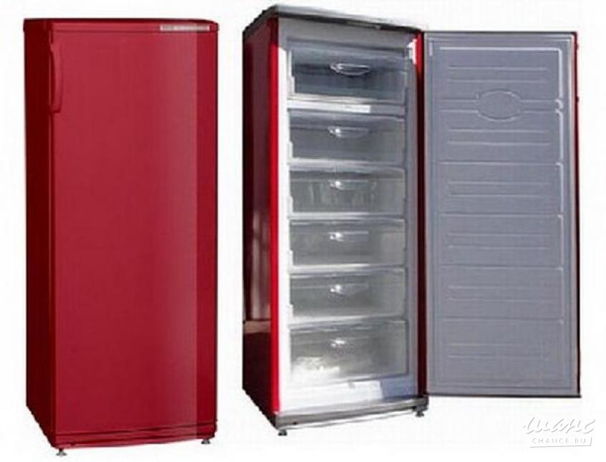
Холодильники и морозильники
Рис. 14 – Холодильник
Рис. 15 – Морозильная камера

Slide 14
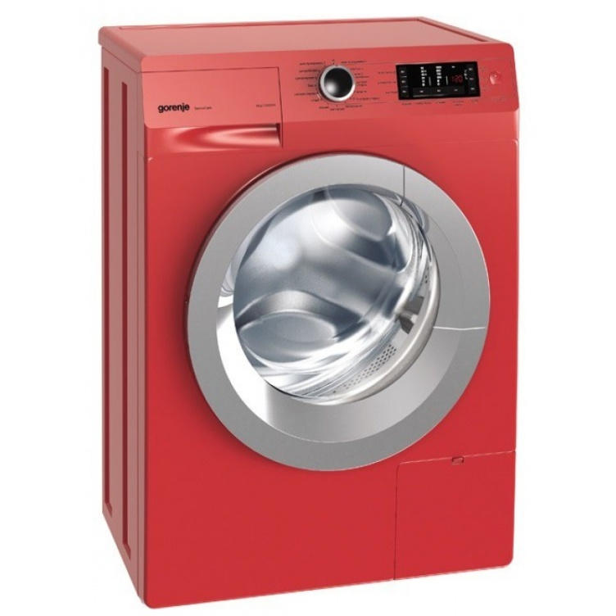
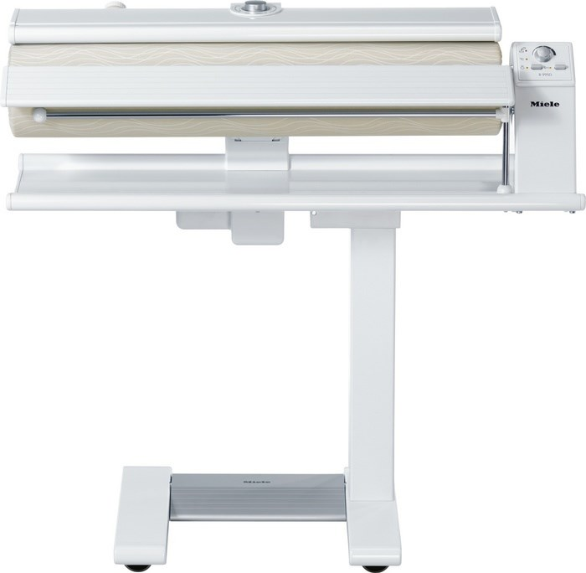
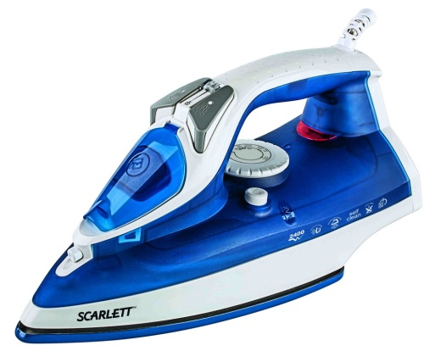
Бельеобрабатывающие машины
Рис. 16 – Стиральная машина
Рис. 17 – Гладильная машина
Рис. 18 – Утюг

Slide 15
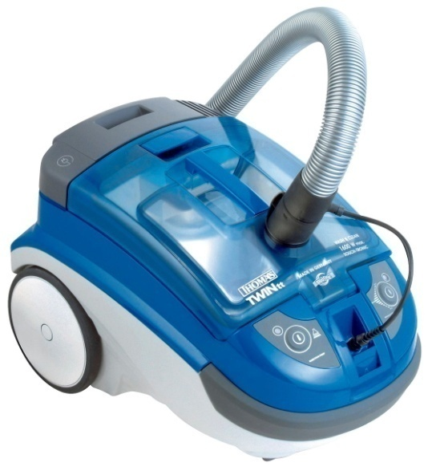
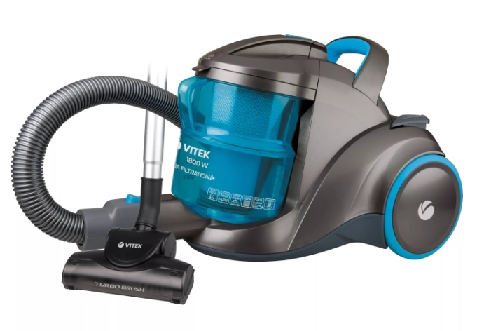
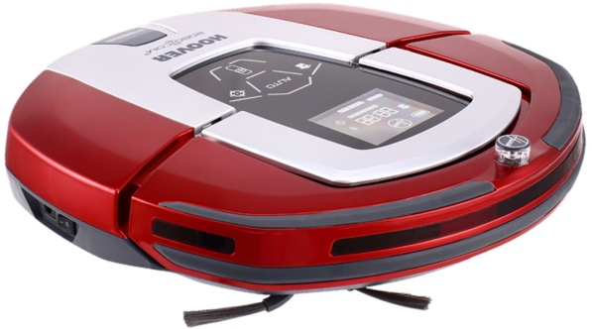
Уборочные машины
Рис. 19 – Пылесос
Рис. 20 – Робот-пылесос
Рис. 21 – Моющий пылесос

Slide 16
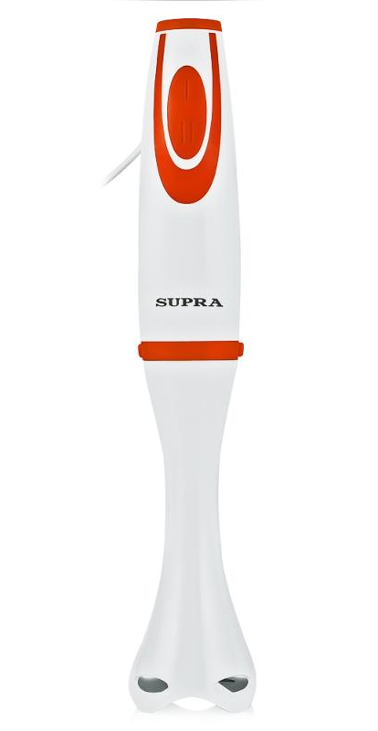
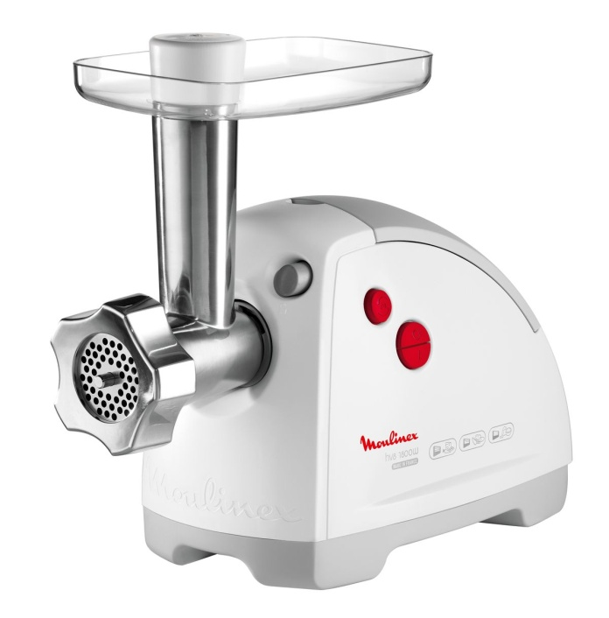
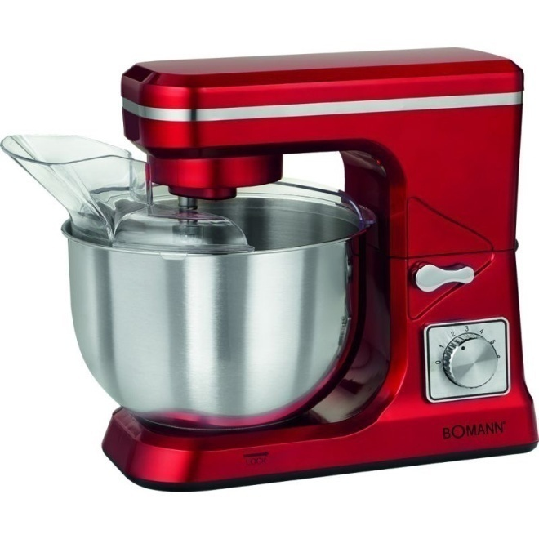
Машины для механизации кухонных работ
Рис. 22 – Блендер
Рис. 23 – Мясорубка
Рис. 24 – Кухонный комбайн

Slide 17
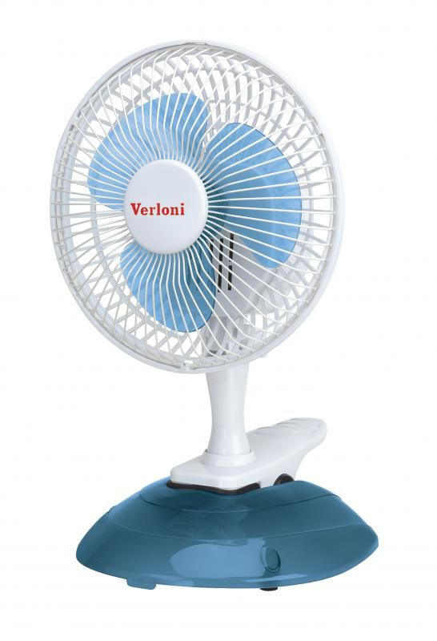
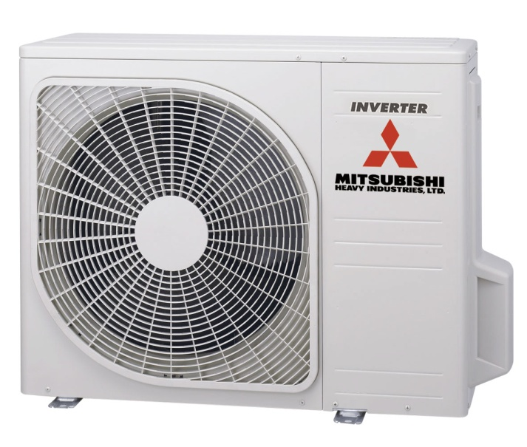
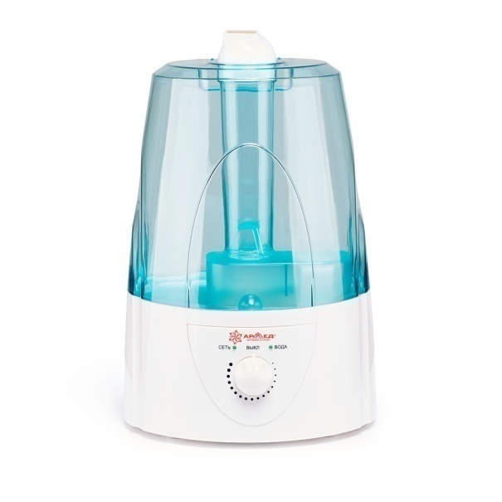
Машины для поддержания микроклимата в помещениях
Рис. 25 - Кондиционер
Рис. 26 - Вентилятор
Рис. 27 – Увлажнитель воздуха

Slide 18
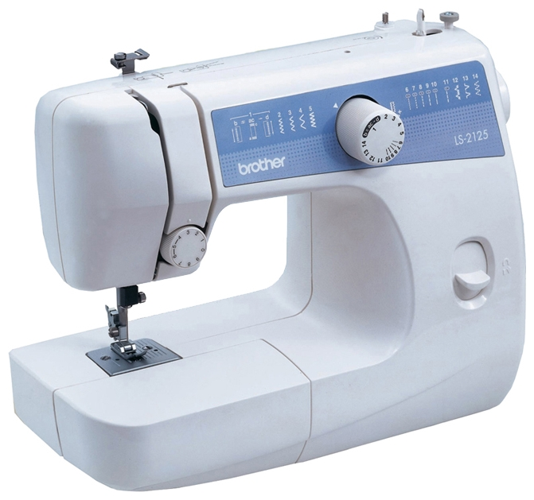
Швейные машины
Рис. 28 – Швейные машины

Slide 19
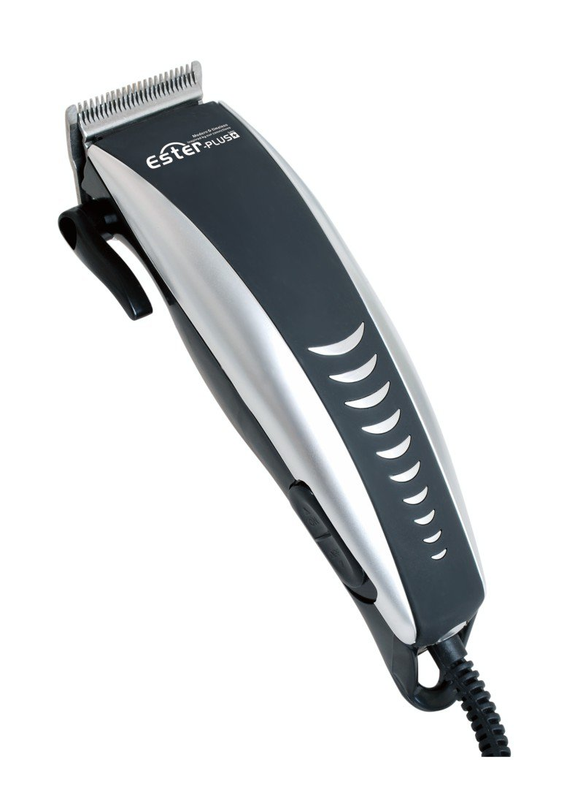
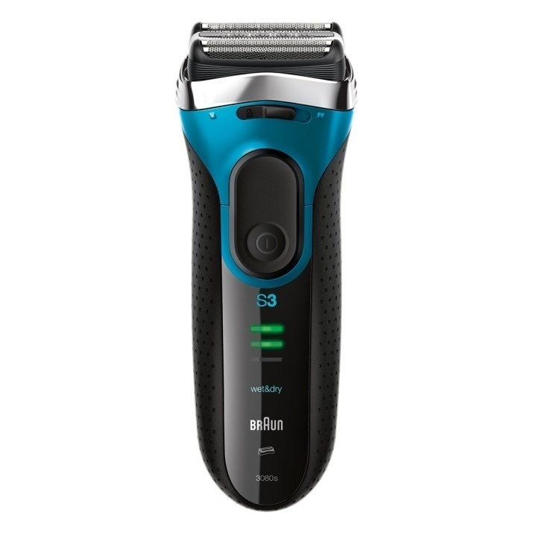

Приборы личной гигиены и санитарии
Рис. 29 – Эл. бритва
Рис. 30 – Эл. зубная щётка
Рис. 31 – Эл. машинка

Slide 20
Классификация ЭБТ по виду энергии, в которая преобразуется эл. энергия
По виду энергии, в которую преобразуется электрическая энергия при работе бытовые электроприборы и машины подразделяются:
на электронагревательные, в которых электрическая энергия преобразуется в тепловую;
электромеханические, в которых электрическая энергия преобразуется в механическую энергию рабочего органа (электрокофемолки, компрессионные холодильники);
световые, в которых электрическая энергия преобразуется в видимую световую энергию,
и комбинированные.

Slide 21
Классификация ЭБТ по типу защиты от поражения электрическим током.
ЭБТ товары делят на классы.
Класс 0
У оборудования с нулевым классом, электрическая защита обеспечивается только основной изоляцией, а корпус или открытые токопроводящие части электрооборудования при этом не присоединяются к защитному проводнику электропроводки и в случае пробоя изоляции, защита обеспечивается только воздушным промежутком.
Класс I
Защита электрооборудования, относящегося к первому классу, обеспечивается основной изоляцией и соединением корпуса или открытых токопроводящих частей, защитным проводником.
В случае пробоя или выхода из строя изоляции, должно сработать установленное защитное устройство для примера можно привести Автоматический выключатель, а корпус или открытые токопроводящие части не могут оказаться под напряжением.
Электрооборудование первого класса соединяется с электрической сетью трехжильным кабелем с защитным проводником.
Если соединение с электрической сетью соединяется двухжильным кабелем, то корпус оборудования должен быть снабжен зажимом (заземляющим болтом или шиной) для подключения защитного проводника.

Slide 22
Классы защиты от поражения электрическим током
Класс II
Ко второму классу защиты, относится электрооборудование, обеспечивающее двойную защиту или усиленную изоляцию, при этом отсутствуют средства подключения защитного заземления.
Класс III
Электрооборудование, имеющее третий класс защиты, обеспечивается электрическим питанием от источника безопасного (низкого) напряжения.
По режиму работы - с кратковременным, повторно-кратковременным и продолжительным режимом.
По климатическому исполнению: электроприборы для работы в умеренном климате (У), умеренном и холодном (УХЛ), а также в любом климате (В), кроме очень холодного (О).

